Slide 1
EMinem
Verba viktor, varga máté, zoltai balázs

Slide 2
Téma választásának okai?
Hatása a zeneiparra
Egyedi stílus
Mindhármunk által ismert és szeretett
Hosszú karrier

Slide 3
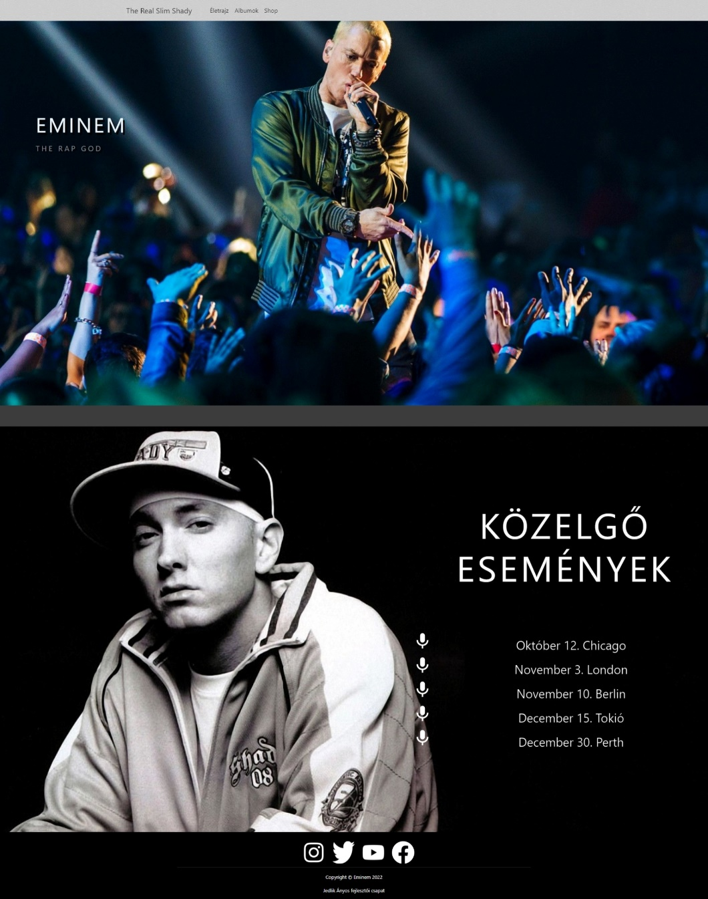
Főoldal
Mindhármunk által készült
Felépítés:
Navbar és főcím - viktor
fiktív események - máté
Footer - balázs

Slide 4
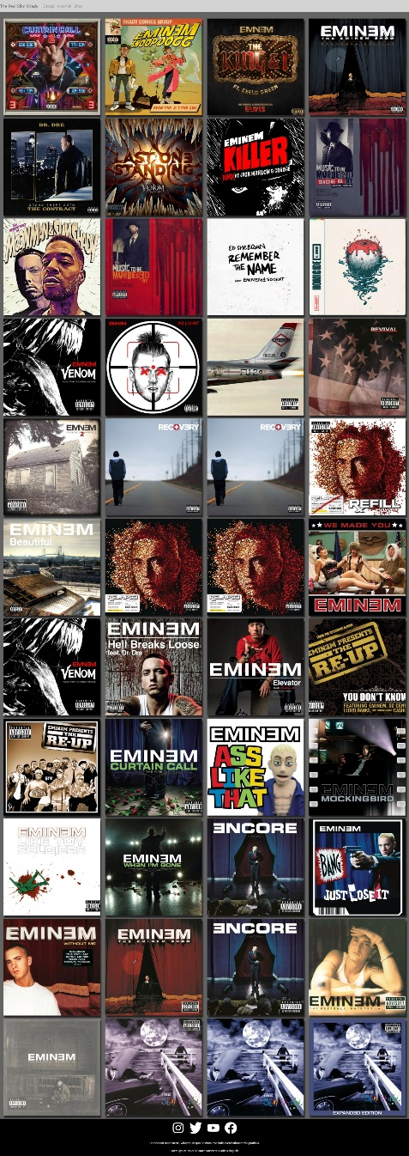
Albumok
Készítette: Zoltai Balázs
Felépítés:
navbar
Borítók rács elrendezésben
footer

Slide 5
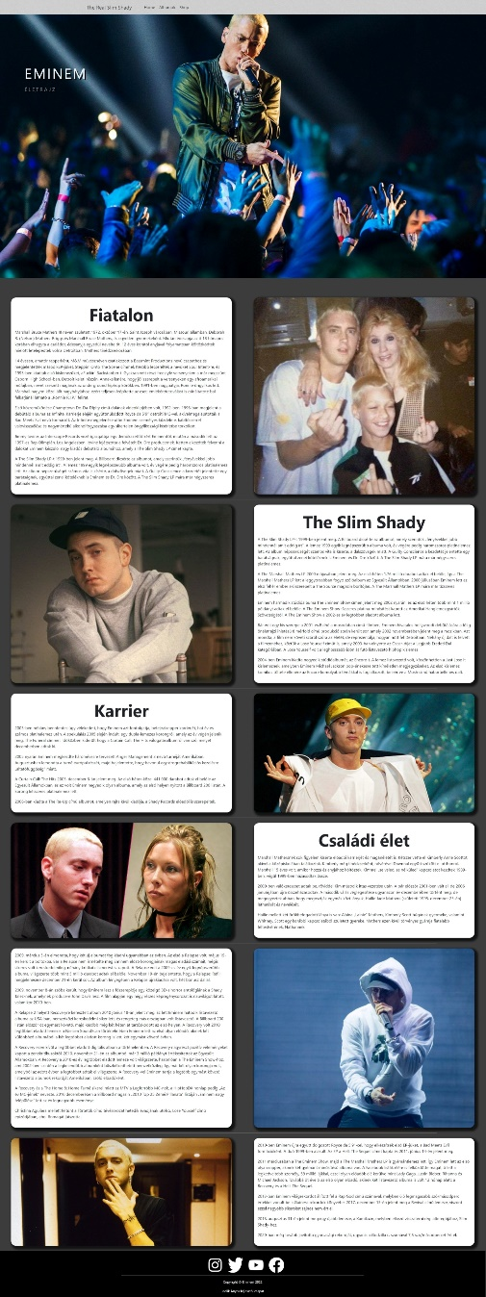
Életrajz
Készítette: Varga máté
Felépítés:
Navbar
Főcím
Tartalom és képek váltakozó keretekben
footer

Slide 6
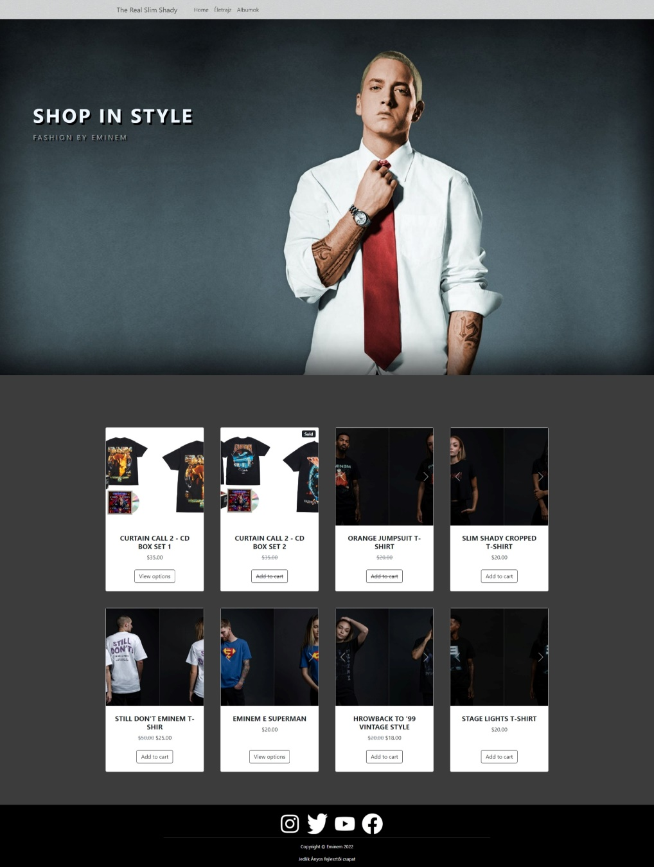
shop
Készítette: verba viktor
Felépítés:
Navbar
Főcím
Termékek forgó képes keretekkel
footer

Slide 7
Köszönjük a figyelmet!

